Slide 1
目录
IPhone4程序开发概述
视图控制器
基本控件操作
屏幕旋转
TableView和TableCell
应用程序偏好设置
文件操作
操作SQLite 3数据库

Slide 2
目录
动画
媒体播放
调用系统应用程序

Slide 3
IPhone4程序开发概述

Slide 4
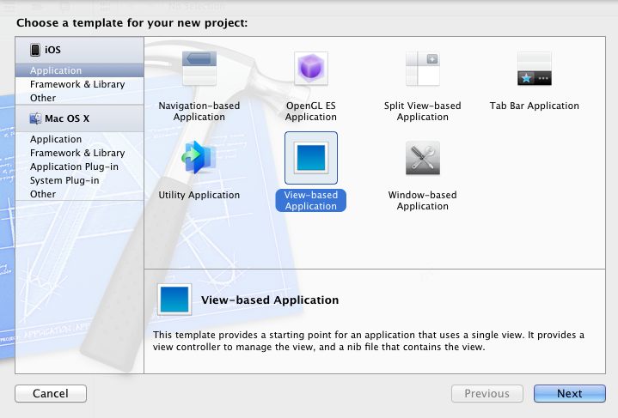
Hello IPhone4

Slide 5
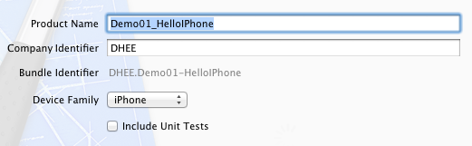
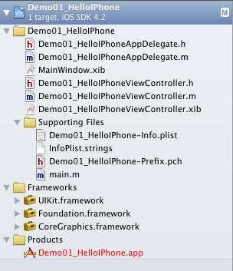
Hello IPhone4

Slide 6
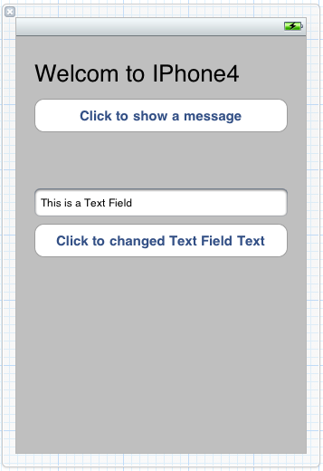
Hello IPhone4
构建应用程序界面
对应此界面的.xib文件

Slide 7
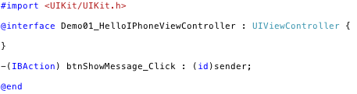
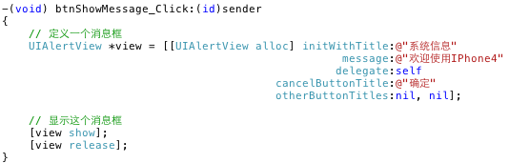
Hello IPhone4
定义按钮的点击逻辑
对应在相应的.h及.m文件中

Slide 8
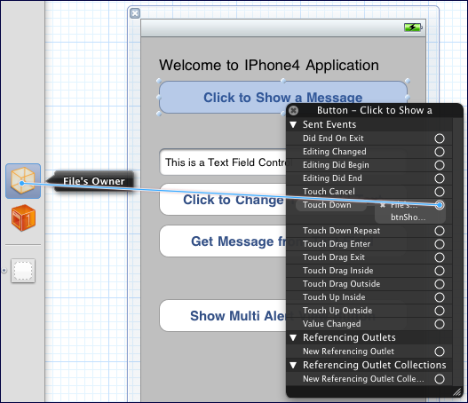
Hello IPhone4
绑定控件及控件的事件处理方法
右键点击按钮，选择相应的事件，拖到“File’s Owner”上
选择其事件的 处理方法，完 成事件的绑定

Slide 9
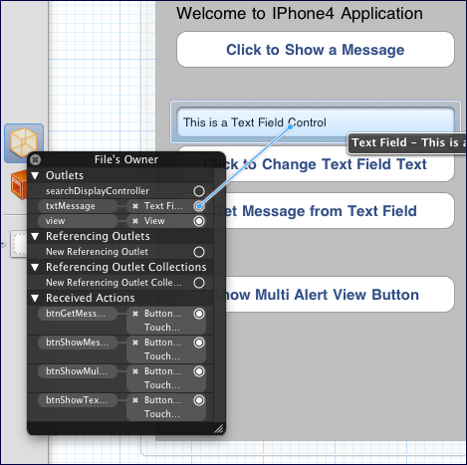
Hello IPhone4
在事件中更改控件的属性：例如点击按钮更改文本框的文本值
在.h文件中定义由IBOutlet修饰的相应控件类型的成员变量
并由属性公开其访问
右键点击“File’s Owner”， 将其拖到界面上对应的 控件上
在其他控件的事件中即可 以调用这个属件的相应方 法，对其属性进行修改

Slide 10
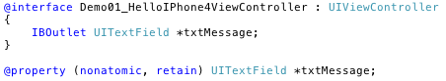
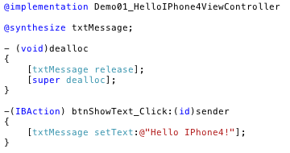
Hello IPhone4

Slide 11
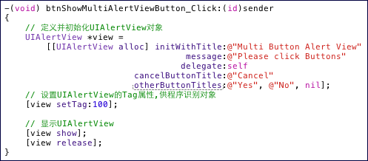
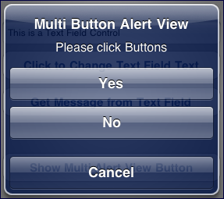
使用UIAlertView

Slide 12
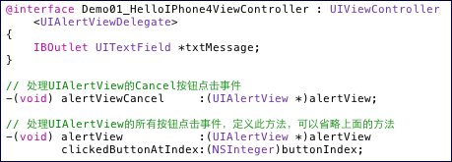
处理AlertView的按钮点击
为ViewControler实现UIAlertViewDelegate协议
实现协议中定义的方法，以处理UIAlertView的相应按钮点击处理

Slide 13
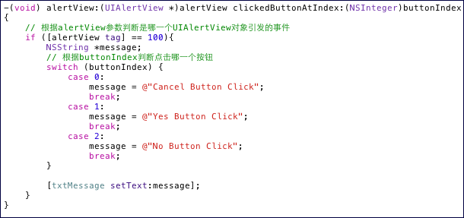
处理AlertView的按钮点击
在alertView方法中
通过alertView参数判断是哪一个UIAlertView对象引发的事件
通过buttonIndex参数判断是点击哪一个按钮

Slide 14
使用ActionSheet
ActionSheet与AlertView类似，也是提供用户交互的一种手段，但与AlertView的区别
ActionSheet只有Title，没有文本内容
ActionSheet提供了一个DestructButton
ActionSheet显示在屏幕的下方，而AlertView显示在屏幕的中间
处理ActionSheet各按钮的点击事件，需要使用ActionSheetDelegate协议
使用协议中的actionSheet方法处理

Slide 15
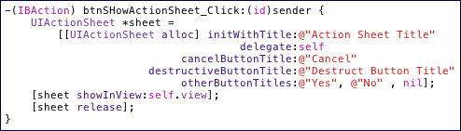
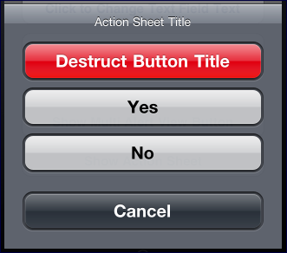
使用ActionSheet

Slide 16
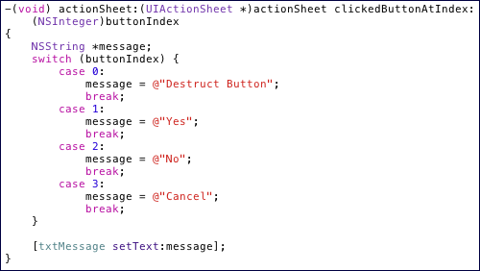
使用ActionSheet

Slide 17
视图控制器

Slide 18
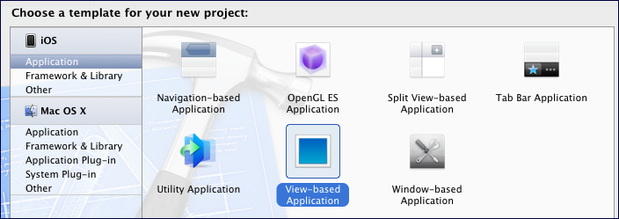
项目模板
View-based
Window-based
Navigation-based
Split View-based
Tab Bar

Slide 19
View-based Application
View-based Application是IPhone或IPad开发中常使用的一种页面布局
以View及ViewControler为基础
每一个View显示一个页面内容

Slide 20
View-based App结构
关于整个应用程序控制的Delegate
关于整个应用程序对应的Windows对象
一个显示具体内容的View及ViewControler
关于整个应用程序的配置文件
应用程序的入口点

Slide 21
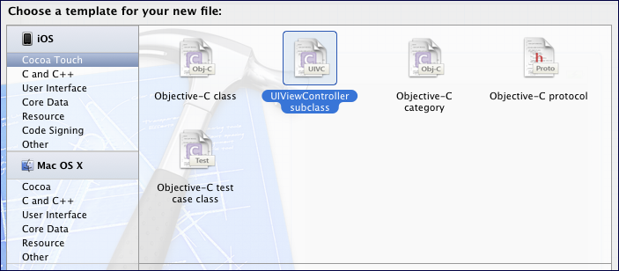
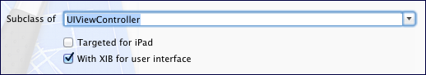
在多个View间相互切换
添加一个新的View
选择UIViewControler subclass模板
创建带XIB的View及ViewControler

Slide 22
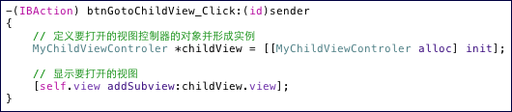
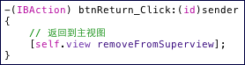
在多个View间相互切换
在主视图中切换至新的视图
在新视图中切换回主视图

Slide 23
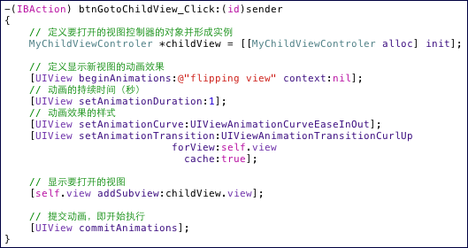
动画显示切换效果

Slide 24
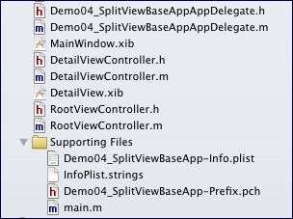
Split View-based App
Splite View-based Application是基于IPad的一种视图模式，以分割方式在同一屏幕上显示多个区域（多个视图）
视图与视图控制器
RootViewController
根视图的控制器
DetailViewController
详细视图的控制器
DetailView
详细视图

Slide 25
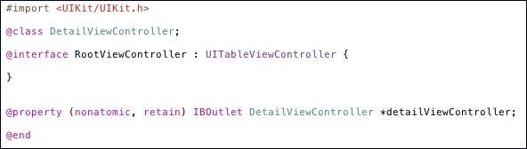
根视图控制器
一个继承于UITableViewController的视图控制器
以TableView显示根视图的各项，点击其中一项，在详细视图中显示其内容

Slide 26
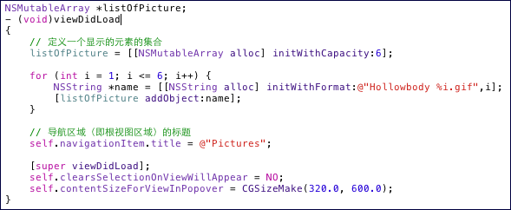
根视图控制器
在viewDidLoad中加载Table中的要载入的内容

Slide 27
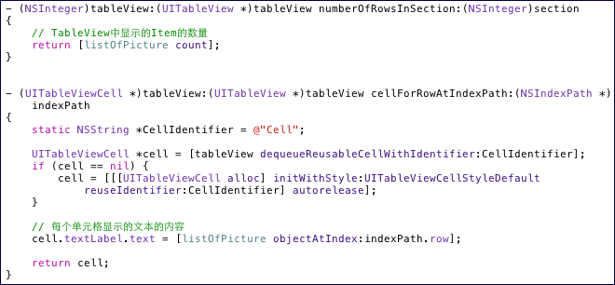
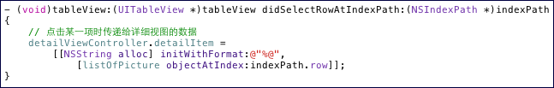
根视图控制器

Slide 28
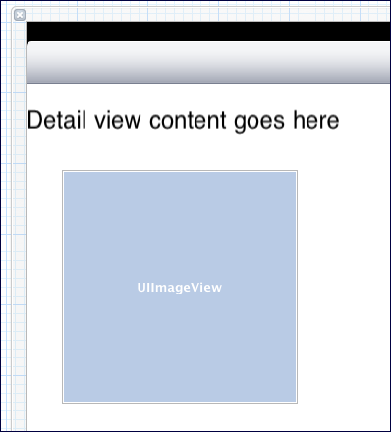
详细视图
在详细视图对应的XIB中，定义详细视图中所使用的控件及位置

Slide 29
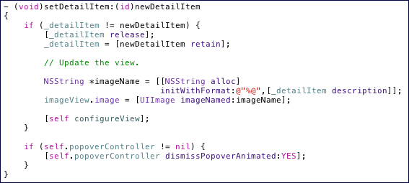
详细视图控制器
设置详细视图所显示的内容

Slide 30
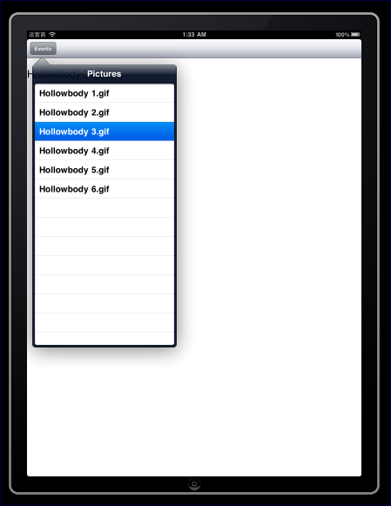
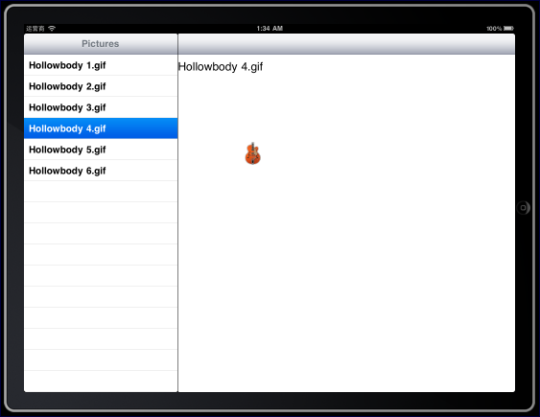
Split View-based App

Slide 31
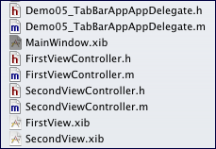
Tab Bar
Tab Bar应用程序，以Tab形式展开多个View
其应用程序结构：
MainWindow.xib
主窗体的视图
XXXView
某一子视图
XXXViewController
某一子视图的控制器

Slide 32
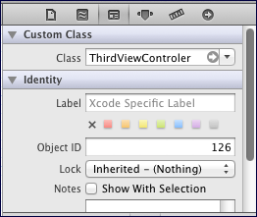
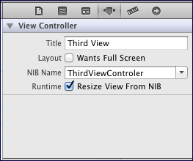
添加一个新Tab
添加一个新的视图及视图控制器
在MainWindow中添加一个TabBarItem
关联这个TabBarItem对应的视图及控制器

Slide 33
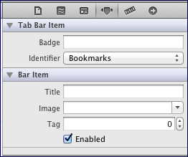
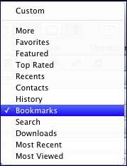
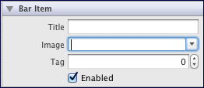
更改TabBarItem的图标
更改其成为系统图标
自定义图标

Slide 34
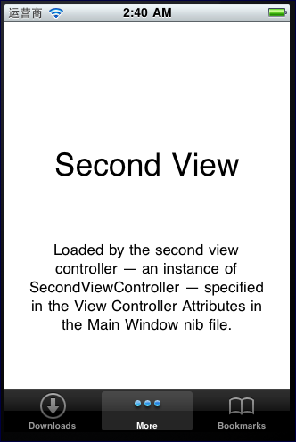
Tab Bar Application

Slide 35
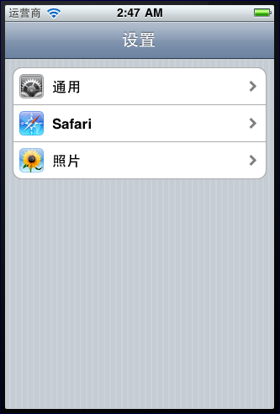
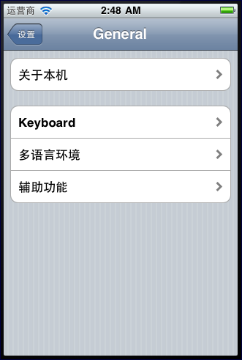
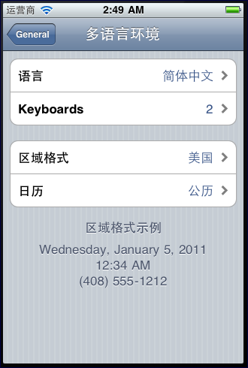
Navigation-based App
结合TableView、导航档及多个View组成的复合视图控制器

Slide 36
Windows-Based App
View-Based等视图控制器的基础架构
以Window为基础，手动添加并绑定其他的视图控制器

Slide 37
基本控件操作

Slide 38
简单基础控件
UILabel
UIButton
UISlider
UIActivityIndicatorView
UIProgressView
UISegmentedControl
UISwitch

Slide 39
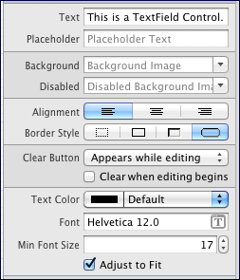
TextField控件
TextField控件用来显示单行文本，并可以接收用户输入
常规属性

Slide 40
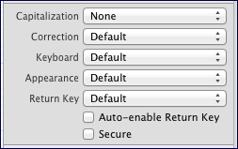
TextField控件
与显示键盘及输入相关的属性
Capitalization 不自动转换大写字母，或是 按单词、句子首字母转换， 或全部转换
Correction 是否自动检查拼写错误

Slide 41
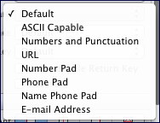
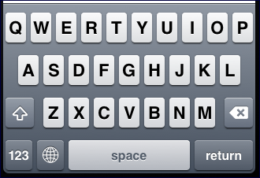
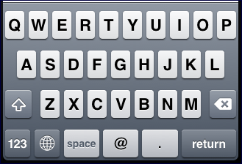
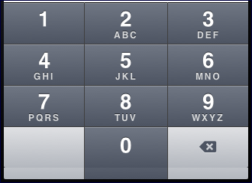
TextField控件
与显示键盘及输入相关的属性
Keyboard 显示的键盘的布局

Slide 42
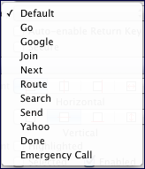
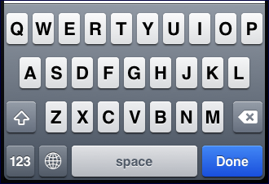
TextField控件
与显示键盘及输入相关的属性
Appearance 显示的键盘的布局
ReturnKey 在键盘中Return键 显示的内容

Slide 43

TextField控件
与显示键盘及输入相关的属性
Auto-enable Return Key 是否自动启用ReturnKey 默认不启用
Secure 是否将显示的文本以密码 字符显示，通常启用此属 性将TextField作为密码输入框

Slide 44


关闭键盘
设置TextField的Auto-enable Return Key属性为选中
绑定Did End On Exit事件
在事件处理中

Slide 45


编码改变键盘状态

Slide 46

ScrollView控件
ScrollView控件作为一个容器，当内部的ContentSize大于其 FrameSize时，自动显示滚动条，支持内部控件的滚动显示

Slide 47



ScrollView控件

Slide 48

ScrollView与Keyboard
定义在Keyboard打开时，自动收缩Scroll-View
注册各TextField的事件
注意，对每一个文本框，均应在XIB中右键绑定其Delegate到File’s Owner上

Slide 49

添加键盘事件的通知
键盘事件产生后对应的处理代码

Slide 50

添加键盘事件的通知
键盘事件产生后对应的处理代码
keyboardDidHide方法与Show类似，将-=更改为+=

Slide 51

添加键盘事件的通知
注册键盘通知

Slide 52

添加键盘事件的通知
注销键盘事件的通知

Slide 53


ScrollView与Keyboard

Slide 54
UIPageControl控件
UIPageControl控件可以控制多个View之间的切换
在页面上定义
三个View，并在其内部添加相应的控件
一个UIPageControl控件
定义其包含三个页

Slide 55

UIPageControl控件
接口中的代码

Slide 56

UIPageControl控件
注册

Slide 57

UIPageControl控件
页面转换处理

Slide 58

动画显示页面转换

Slide 59


UIPageControl控件

Slide 60
屏幕旋转

Slide 61

屏幕旋转控制
IPhone或IPad应用程序支持多种屏幕方向
被选中状态表示此应用程序支持该方向
IPhone应用默认只支持一种方向（Portrait）
IPad应用默认支持全部四种方向

Slide 62

屏幕旋转控制
代码控制屏幕支持的方向
覆盖ViewController的shouldAutorotatedToInterfaceOrientation方法
如果要使其支持所有的方向，可以在方法中直接返回TRUE

Slide 63
处理屏幕旋转的事件
处理屏幕旋转的事件
willRotateToInterfaceOrientation
willAnimateRotationToInterfaceOrientation
willAnimateFirstHalfOfRotationToInterface-Orientation
willAnimateSecondHalfOfRotationFrom-InterfaceOrientation

Slide 64

处理屏幕旋转时控件位置
定义一个处理屏幕转换时控件位置的方法

Slide 65

处理屏幕旋转时控件位置
在ViewDidLoad及以下某一个事件中调用
willRotateToInterfaceOrientation
willAnimateRotationToInterfaceOrientation

Slide 66


屏幕旋转控制

Slide 67
TableView和TableCell

Slide 68
TableView和TableCell
TableView控件是以表格形式显示数据的一种界面控件，是IPhone开发中最常用的一种控件
TableCell是TableView中一个单元格数据显示的控件
TableView控件
显示数据需要实现UITableViewDataSource协议
对数据进行操作需要实现UITableViewDelegate协议

Slide 69

定义TableView
在ViewController的.h文件中，添加UITableViewDataSource协议

Slide 70

实现DataSource方法

Slide 71

定义TableView
绑定TableView的dataSource到File’s Owner上

Slide 72

运行结果

Slide 73


添加标题和页脚

Slide 74


为每一项添加图标

Slide 75

显示分组数据

Slide 76



显示分组数据
分组显示样式

Slide 77


为分组数据添加索引

Slide 78


处理TableCell点击
添加UITableViewDelegate协议
处理事件

Slide 79



Delegate其他处理
处理缩进
定义标题、页脚、行的高度

Slide 80




处理附件样式
在IPhone中提供了四种TableViewCell的附件样式
无附件：
UITableViewCellAccessoryNone
选中标记
UITableViewCellAccessoryCheckmark
按钮标记
UITableViewCellAccessoryDetailDisclosureButton
指向标记
UITableViewCellAccessoryDisclosureIndicator

Slide 81


处理附件样式
处理附件提示按钮的点击
覆盖Delegate中的方法，处理附件按钮的点击
与TableCell的选择没有关系

Slide 82

实现对数据的搜索功能
在界面上添加SearchBar
在.h文件中，添加UISearchBarDelegate协议，并绑定界面的SearchBar的Delegate到File’s Owner上

Slide 83

实现Delegate的方法

Slide 84


搜索功能的实现

Slide 85
应用程序偏好设置

Slide 86

添加新文件
添加新文件中，选择Resource中的Settings Bundle

Slide 87

Root.plist文件内容

Slide 88


执行结果

Slide 89
偏好项的类型
Group：用于偏好项的分组
Text Field：用于可编辑的文本设置
Title：用于只读的文本设置
Toggle Switch：用于开关切换
Slider：用于使用滑块改变的整数值
Multi Value：用于枚举项的单项选择
Child Panel：用于展开子偏好设置页面

Slide 90

偏好设置

Slide 91


Group、Text Field、Switch

Slide 92



Title与Slider
注：Slider没有标题，但可以设置最大值和最小值对应的图片，图片应存放在plist文件所在的目录中

Slide 93



Multi Value

Slide 94
获取偏好设置的值
使用NSUserDefaults对象，获取偏好设置中的数据值
对于用户没有更改的值，获取的是空值，而非在plist文件中定义的默认值
通常在应用程序的Delegate方法中，设定偏好项的默认值

Slide 95

获取偏好设置的值

Slide 96

保存偏好设置的值

Slide 97
文件操作

Slide 98
IPhone文件少箱模型
IPhone系统对于用户访问数据进行限制，只能访问特定应用程序目录的文件
应用程序目录包含三个子文件夹
Document：存放应用程序自定义的文档
Library：存放应用程序一些系统级文件，例如偏好设置文件
Tmp：存放应用程序临时文件
在IPhone模拟器中，应用程序保存在：~/Users/<用户>/Library/Application Surport/iPhone Simulator/<版本> /Applications文件夹中

Slide 99


基本文件操作
获取应用程序文档路径
获取应用程序临时文档路径

Slide 100


基本文件操作
读取文件
写入文件

Slide 101

基本文件操作
文件的内容

Slide 102
操作plist文档
plist文档是以Xml格式存储的Key-Value内容的文档
可以将plist文件作为App的只读资源，存放在应用程序编译后的.app中，也可以将其存放在Document文件夹中
plist文件以Dictionary方式读取和保存

Slide 103

操作plist文件

Slide 104

操作plist文件

Slide 105
操作SQLite 3数据库

Slide 106


添加类库支持

Slide 107

创建、打开数据库

Slide 108


执行添加、修改、删除
执行构建的SQL语句
执行带参数的SQL语句

Slide 109

执行数据查询

Slide 110
动画

Slide 111
动画
使用NSTimer实现动画
实现控件的变形动画
实现逐帧动画

Slide 112

使用NSTimer实现动画

Slide 113

使用NSTimer实现动画
NSTimer回调一个方法，每间隔特定的时间，NSTimer会自动调用这个方法

Slide 114

实现控件的变形动画
使用UIView所定义的静态的方法，实现动画

Slide 115



实现控件的变形动画
平移动画
旋转动画
缩放动画

Slide 116

实现控件的变形动画
组合动画

Slide 117

实现逐帧动画
逐帧动画，即由多幅静态图片组成的一组，连续播放时，给人的感觉是动画效果

Slide 118
媒体播放

Slide 119


播放视频
添加附加的框架类库

Slide 120

播放视频

Slide 121
调用系统应用程序

Slide 122
调用系统应用程序
IOS不支持直接从底层操作系统，例如打电话、发短信、Email
可以调用系统内置的应用程序实现相关功能的操作

Slide 123

调用系统应用程序

Slide 124


调用系统图片库
添加MediaPlayer和MobileCoreService两个系统框架库

